Slide 1
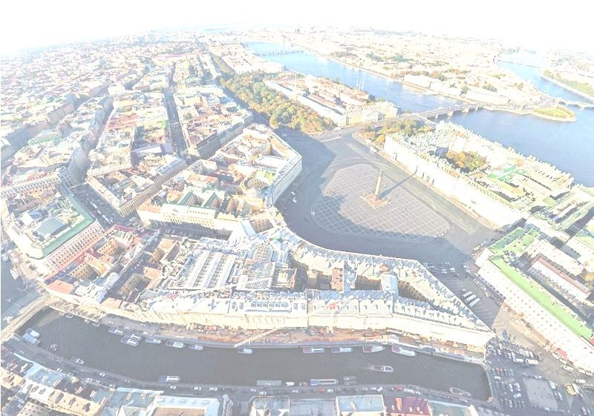
ГБУ ИМЦ Красносельского района
ГБОУ СОШ № 509
Красносельского района
Санкт-Петербурга
Районный семинар
для учителей истории и культуры
Санкт-Петербурга
и педагогов-краеведов
«Виды мотивации учащихся к познавательной
деятельности в изучении истории и культуры Санкт-Петербурга»
18 октября 2016 г.

Slide 2
